Slide 1
KHTN 9 KNTT
Bài 38
NUCLEIC ACID VÀ GENE

Slide 2
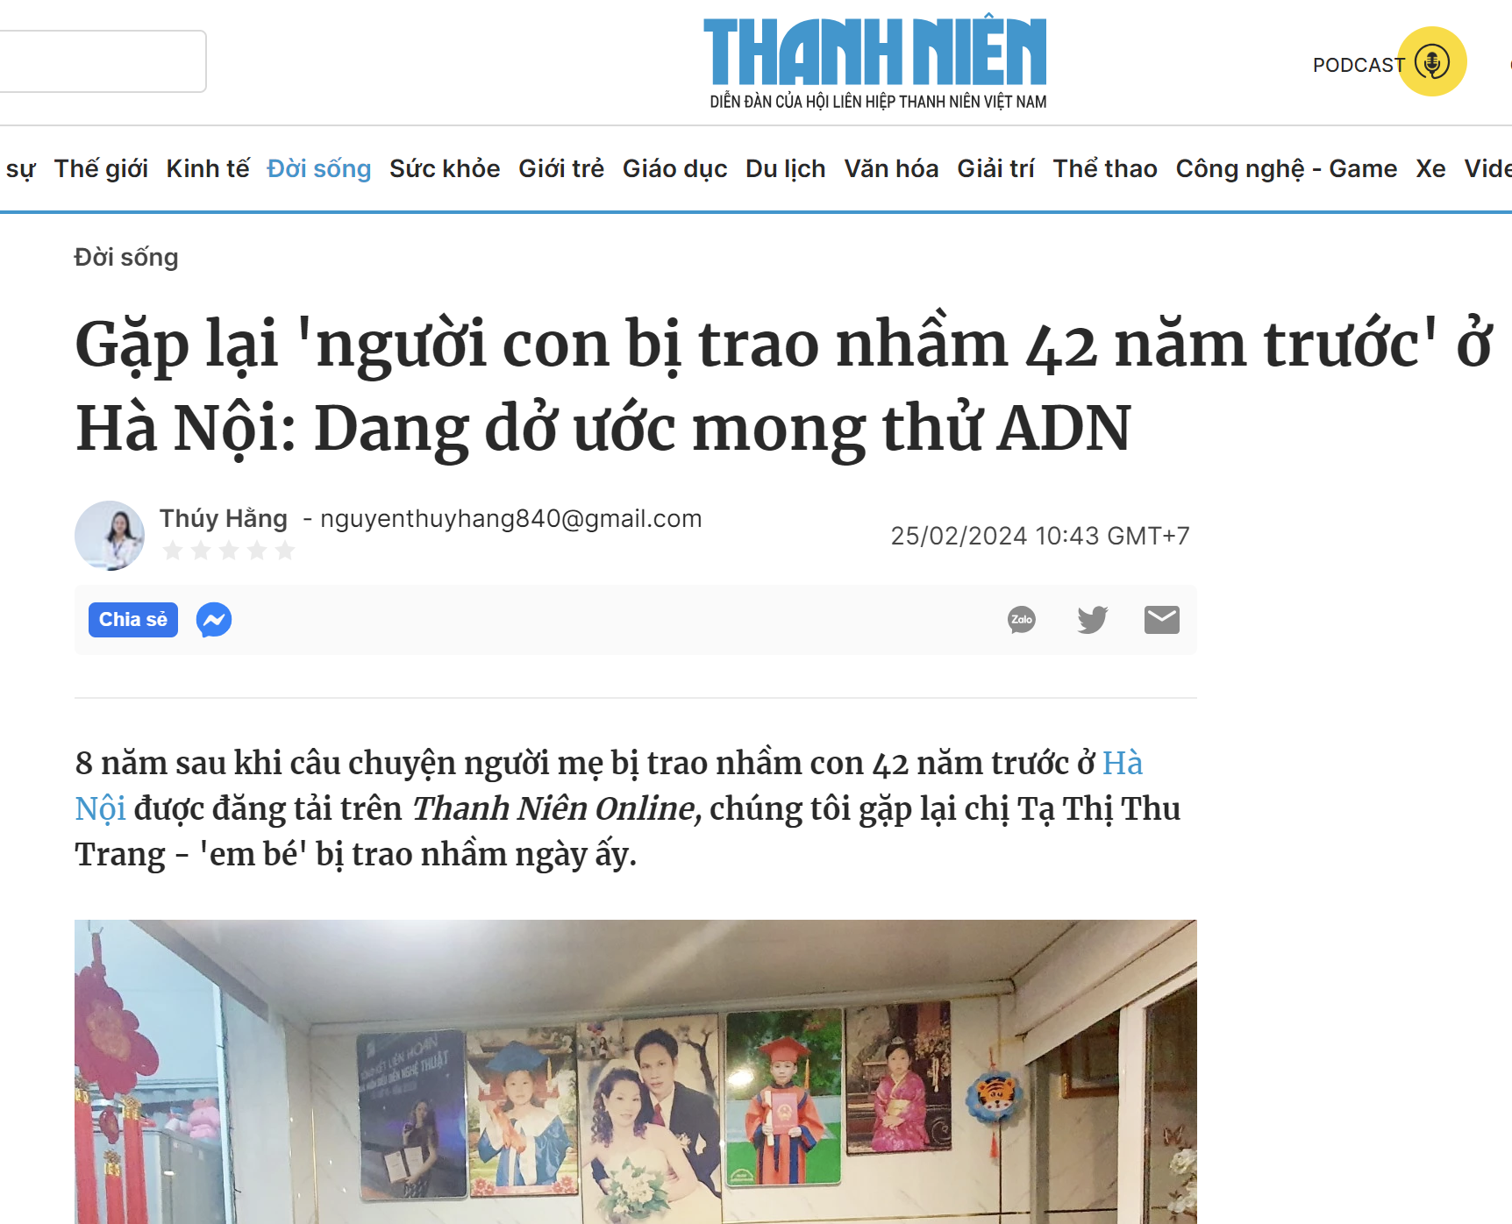
Thông tin bài báo
“Gặp lại người con bị trao nhầm 42 năm trước ở Hà Nội” – Theo báo Thanh niên (25/02/2024).
Dựa vào đâu các gia đình có thể tìm ra con ruột của mình, việc dùng phương pháp này có thể xác định được danh tính và nhận dạng mỗi cá nhân với độ chính xác cao hay không?

Slide 3
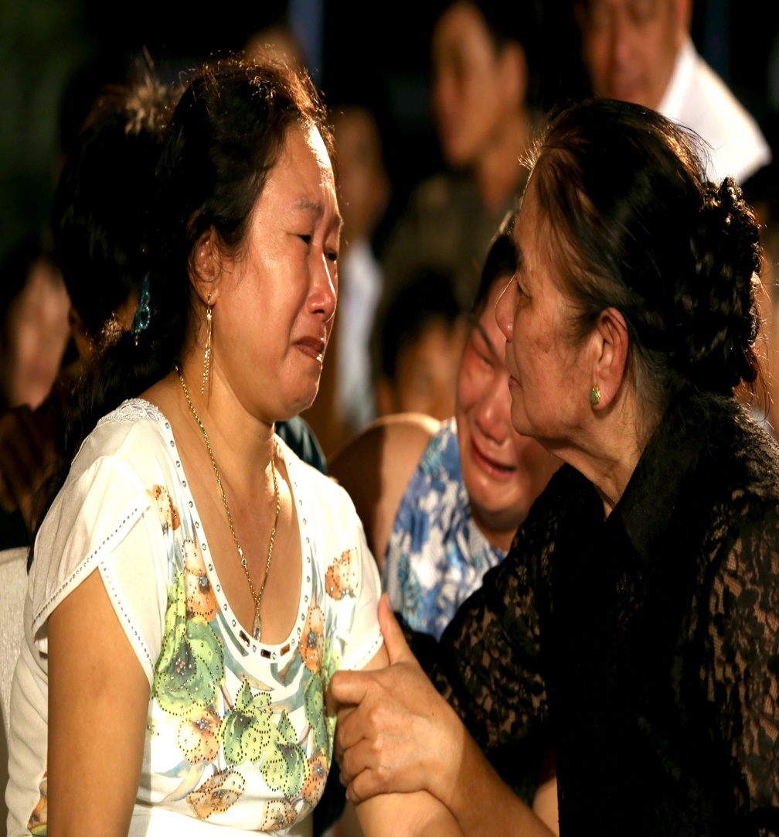
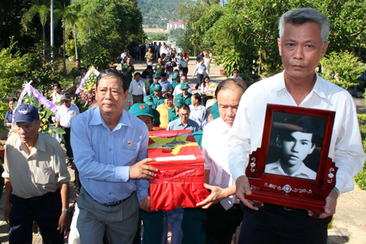
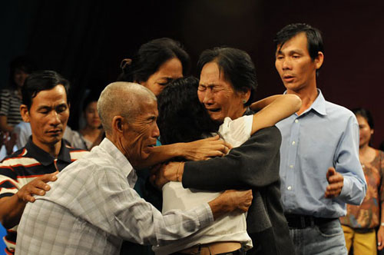
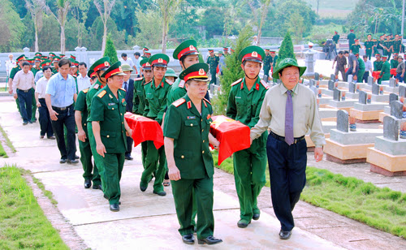
Như chưa hề có cuộc chia li
Nhắn tìm đồng đội

Slide 4
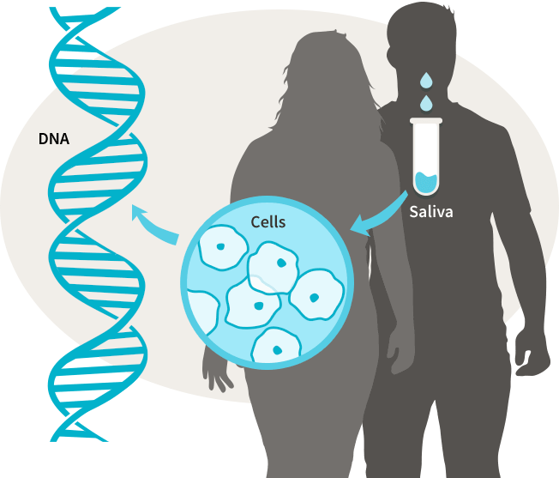
?
Xét nghiệm DNA cho phép xác định danh tính và nhận dạng mỗi cá nhân với độ tin cậy cao. Em đã biết những gì về DNA?

Slide 5
Bài 38
NUCLEIC ACID VÀ GENE

Slide 6
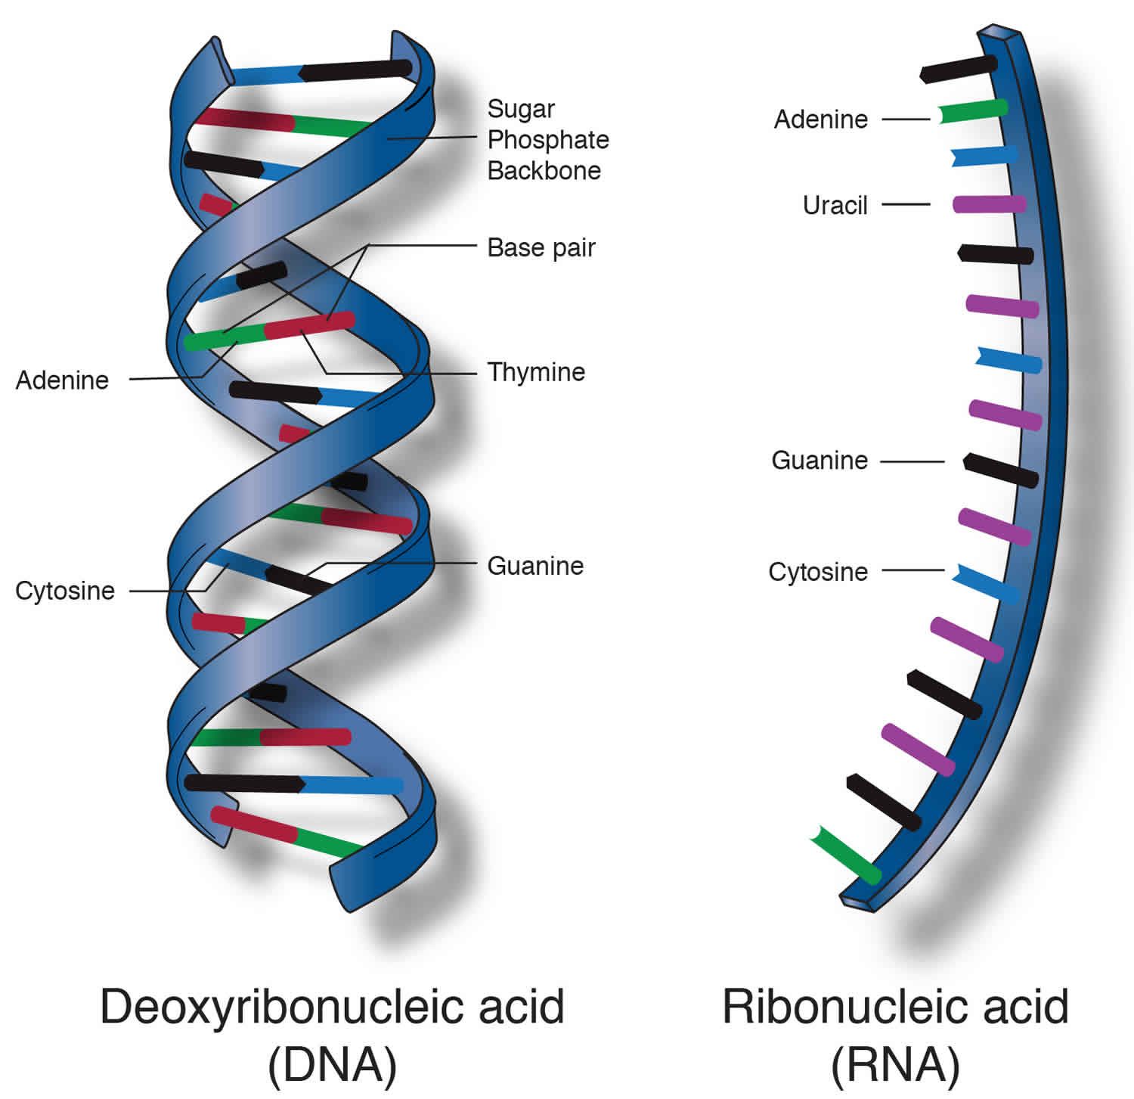
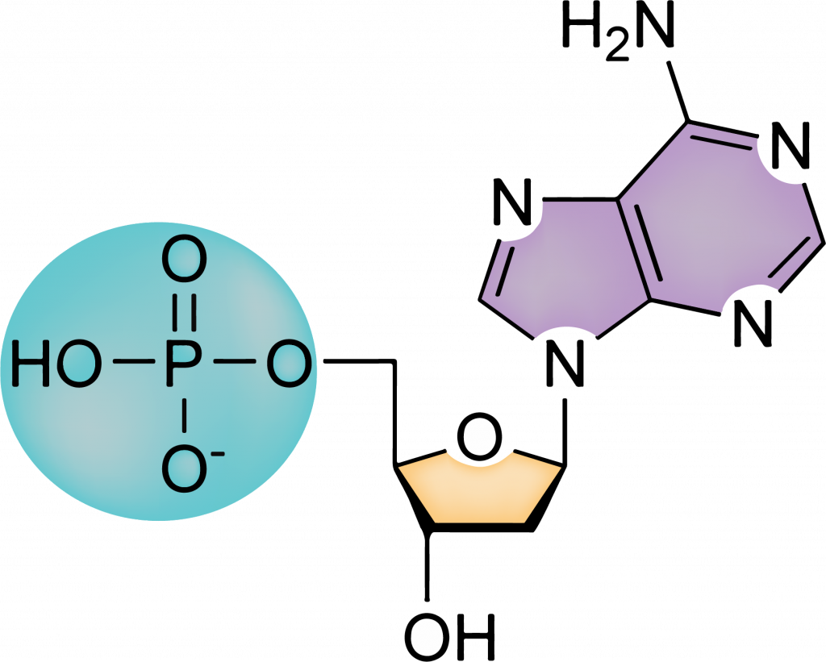
I. KHÁI NIỆM NUCLEIC ACID
?
Dựa vào thông tin sách giáo khoa, em hãy cho biết Nucleic acid được cấu tạo như thế nào? Gồm những loại nào?
Hình. Một nucleotide được tạo thành từ phosphate, đường và base.

Slide 7
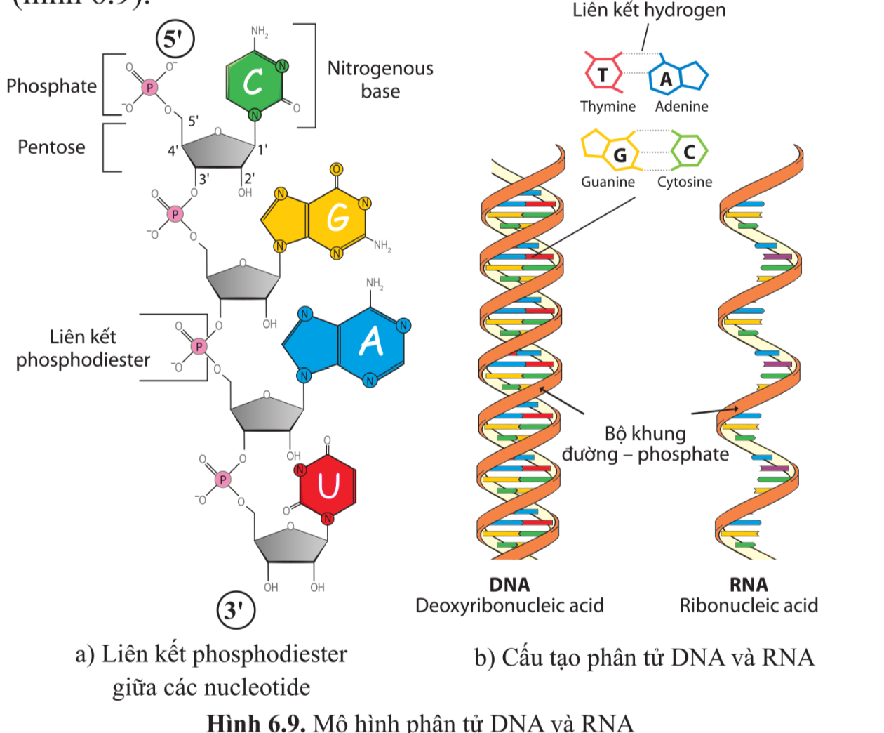

Slide 8
I. KHÁI NIỆM NUCLEIC ACID
?
Dựa vào thông tin sách giáo khoa, em hãy cho biết Nucleic acid được cấu tạo như thế nào? Gồm những loại nào?
Trả lời
● Nucleic acid là những phân tử sinh học cấu tạo từ các nguyên tố C, H, O, N, P, chúng có cấu trúc đa phân và được tìm thấy trong tế bào của cơ thể sinh vật, trong virus.
● Nucleic acid có hai loại là
+ Deoxyribonucleic acid (DNA)
+ Ribonucleic acid (RNA).

Slide 9
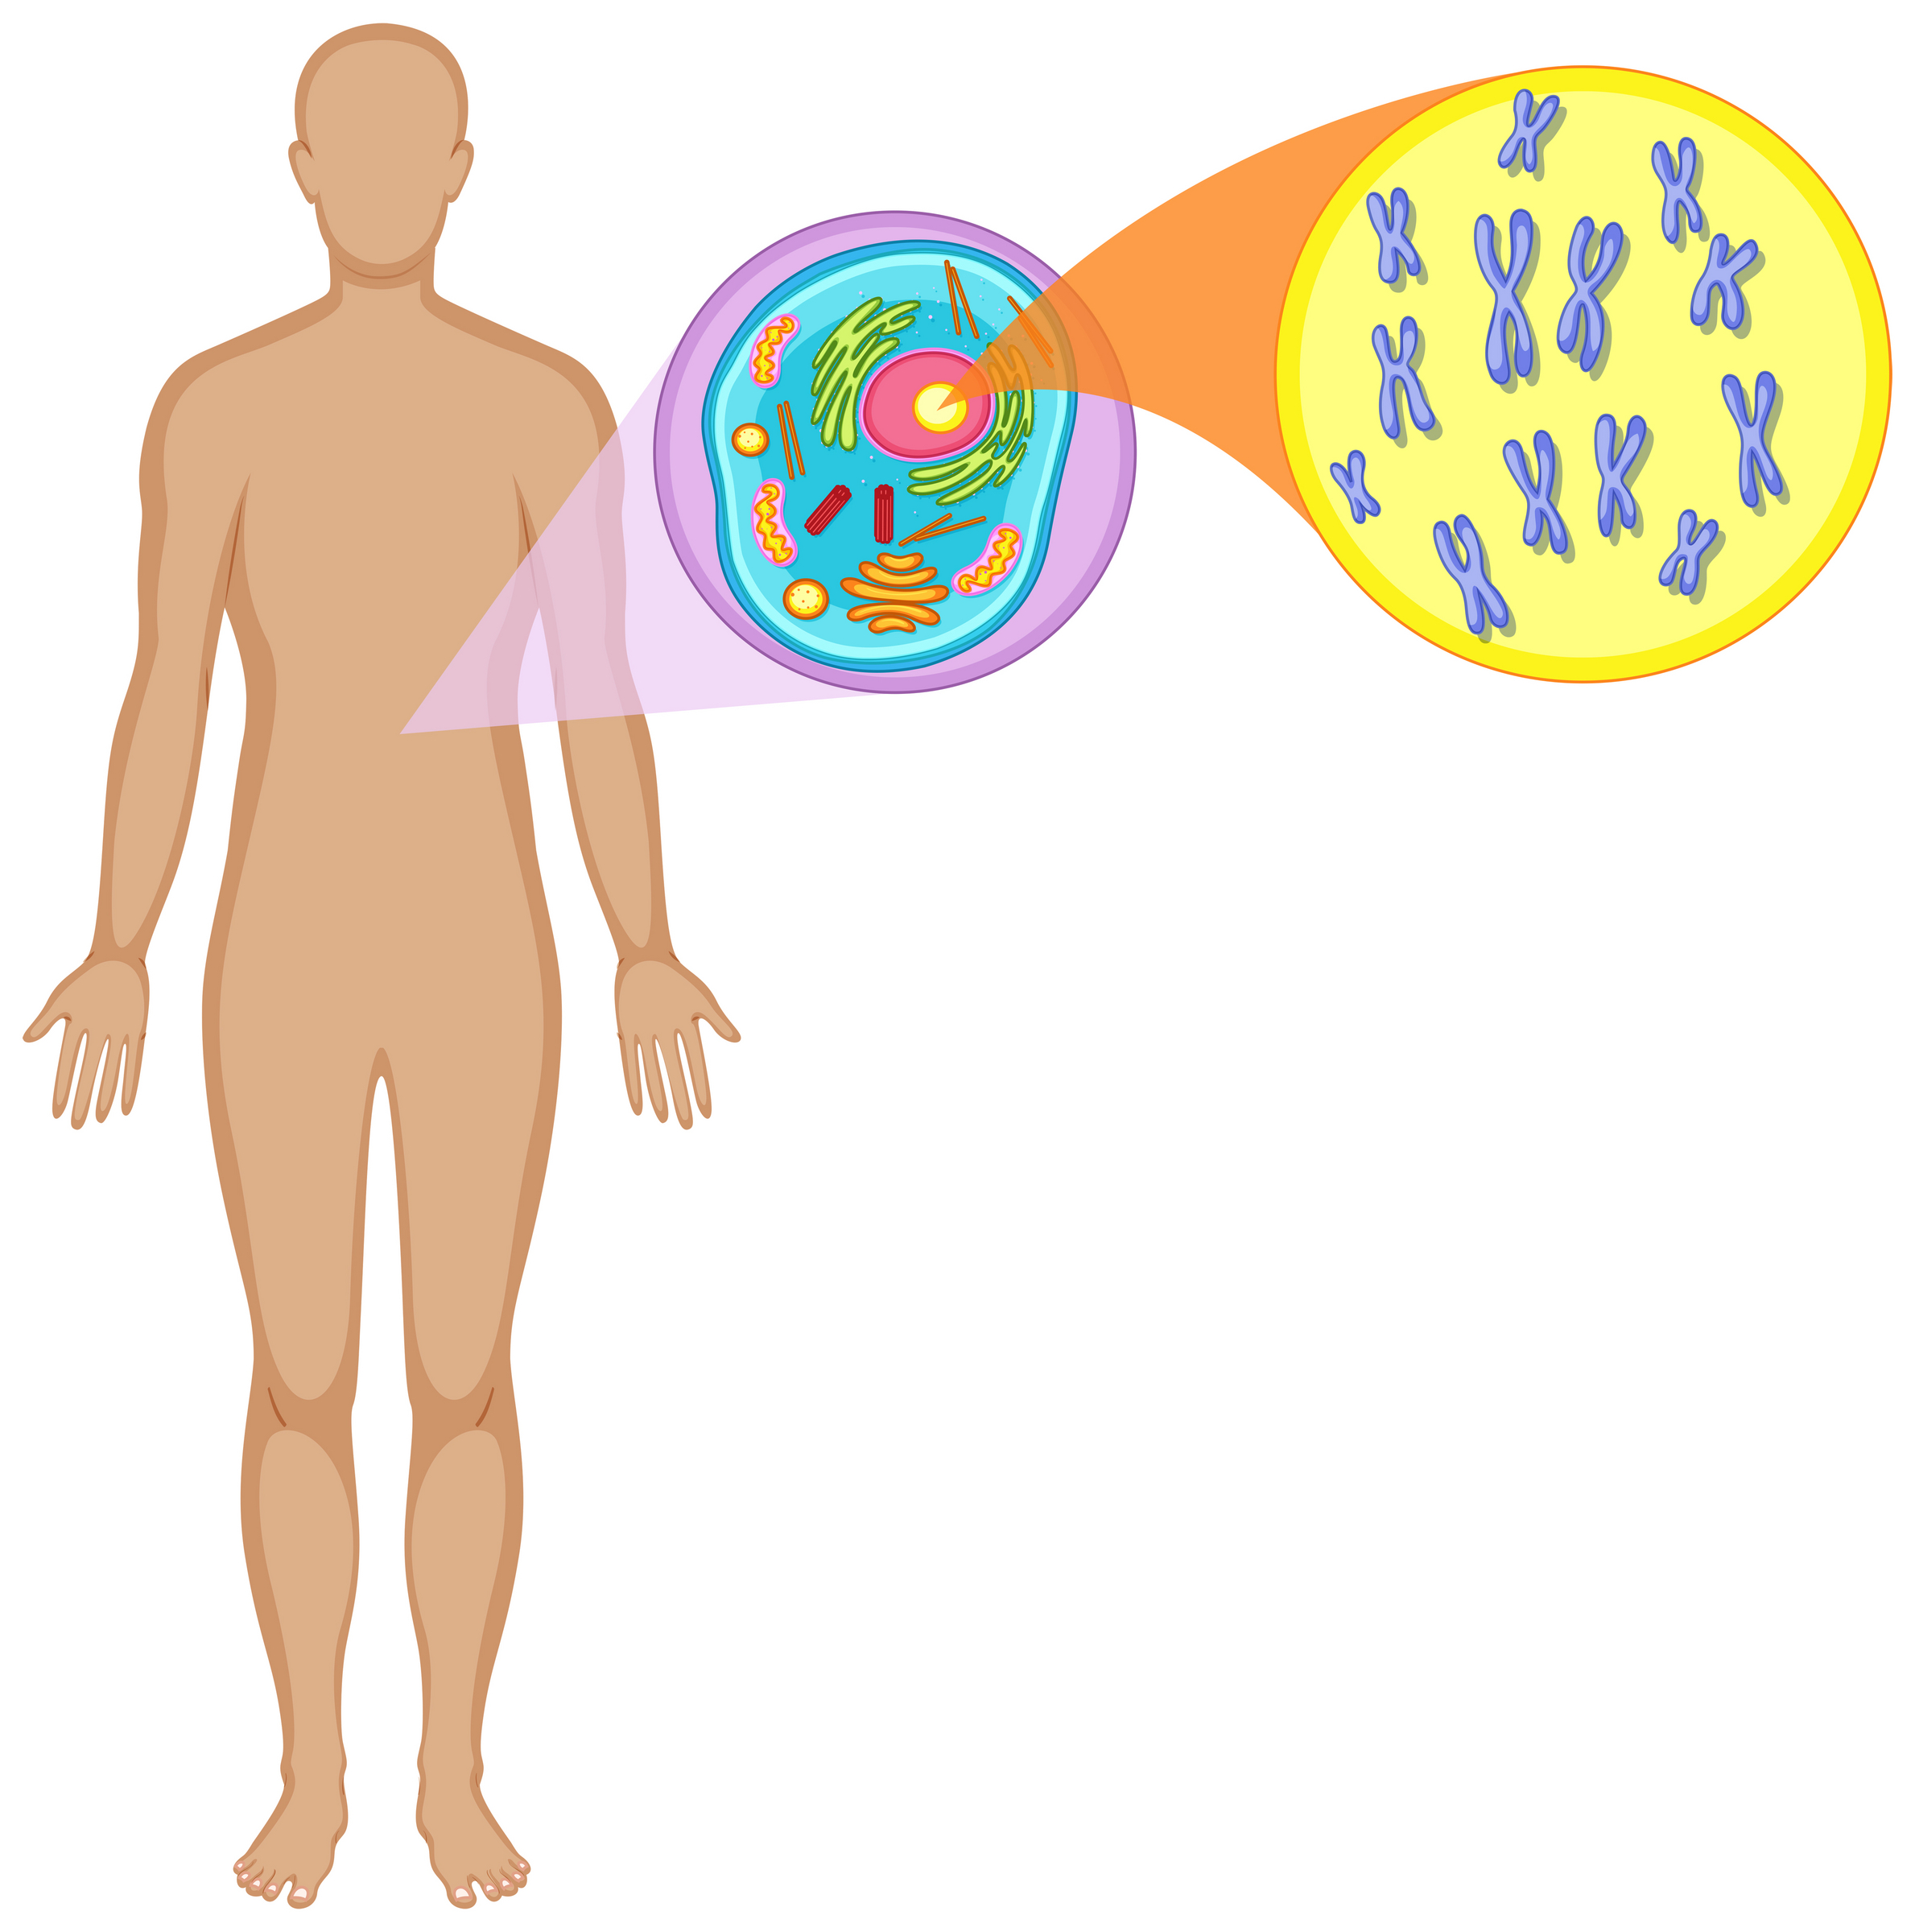
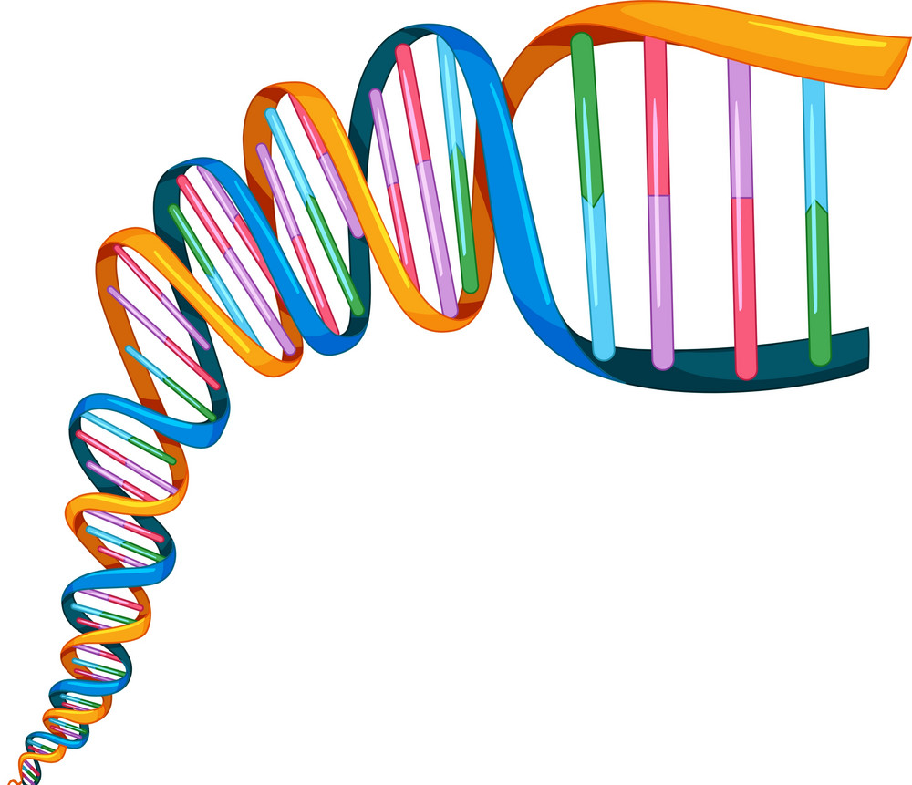
Tế bào
Nhiễm sắc thể
DNA trong cơ thể người
Cơ thể
DNA

Slide 10

I. KHÁI NIỆM NUCLEIC ACID
?
Cho các đối tượng sau: da, tóc, tiểu cầu, lục lạp, virus HIV, ti thể. Đối tượng nào có chứa nucleic acid?

Slide 11
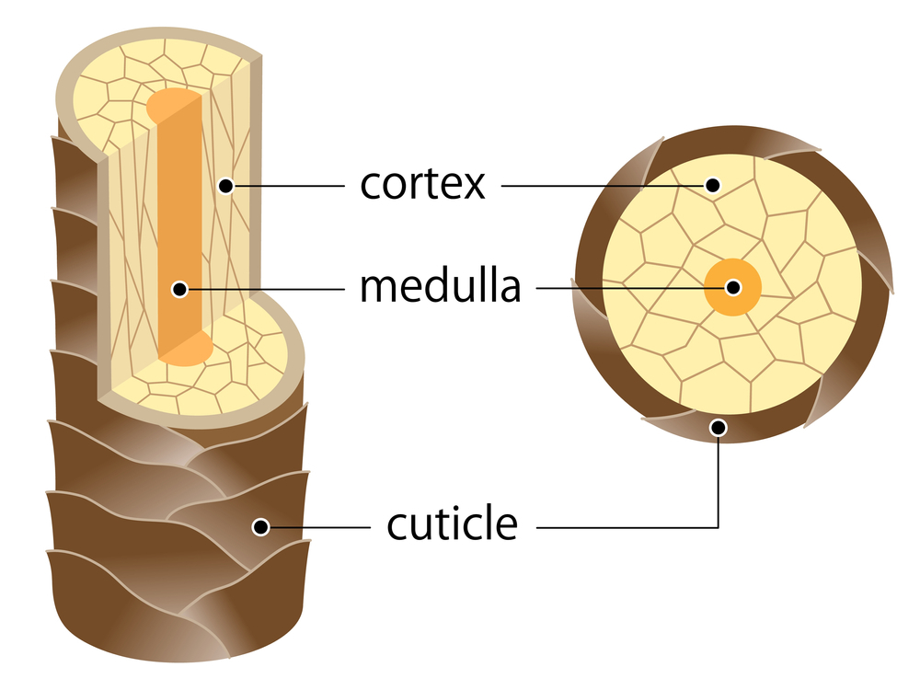

Lớp vỏ
Lớp tủy
Lớp biểu bì
Hình. Cấu trúc tóc

Slide 12
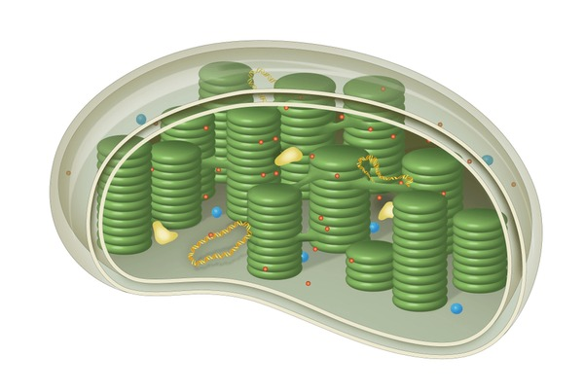
Màng ngoài
Màng trong
Thylakoid
DNA
Stroma
Ribosome
Hình. Cấu trúc lục lạp

Slide 13
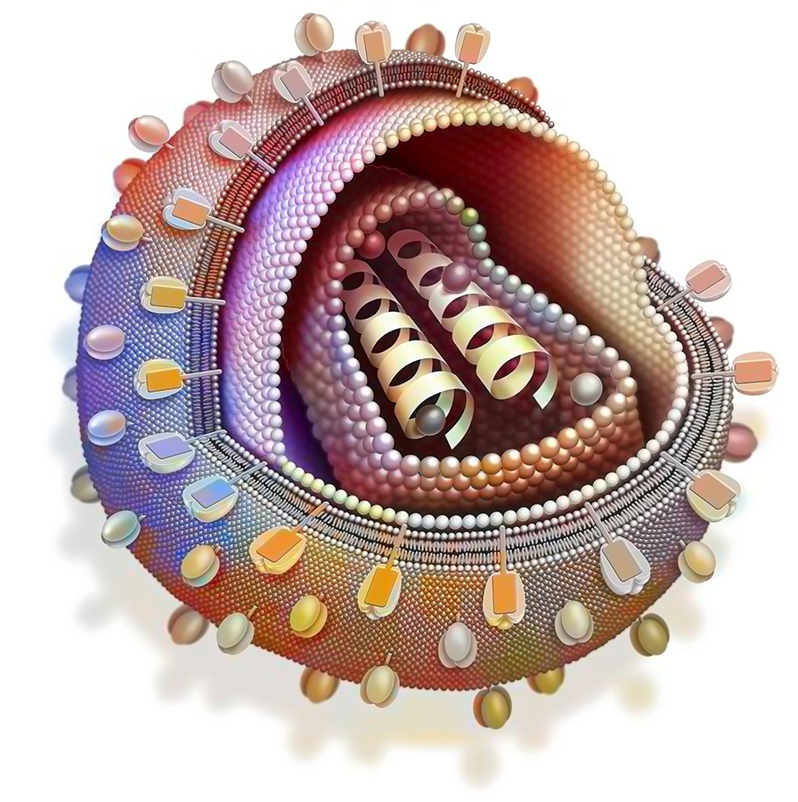
Gai glycoprotein
Vỏ capsid
Vỏ ngoài
RNA sợi đơn
Hình. Cấu trúc virus HIV

Slide 14
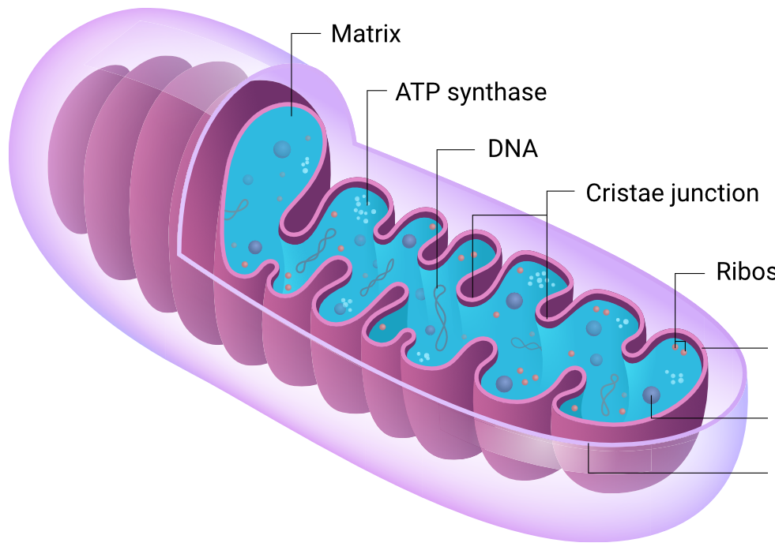
Chất nền
ATP
DNA
Mào
Ribosome
Màng trong
Hạt chất nền
Màng ngoài
Hình. Cấu trúc ti thể

Slide 15
Nucleic acid được tìm thấy trong nhân tế bào, ti thể, lạp thể ở sinh vật nhân thực. Ngoài ra, chúng còn được tìm thấy trong tế bào của sinh vật nhân sơ và trong virus.

Slide 16
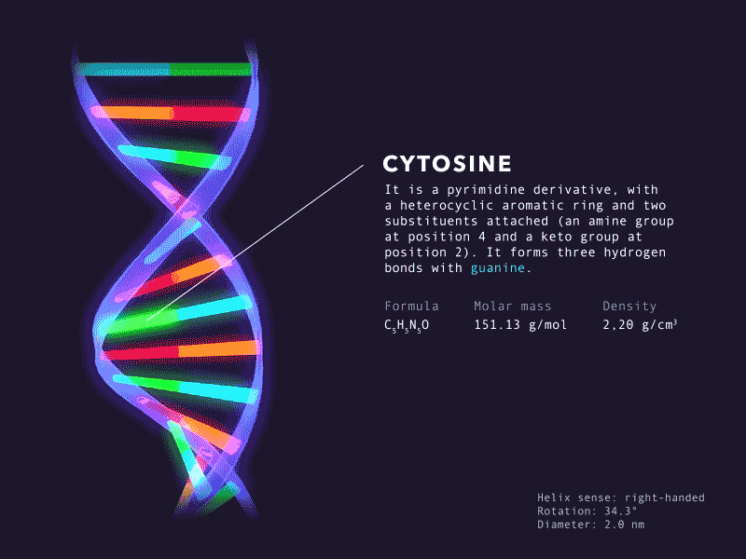
PHẦN II
DEOXYRIBONUCLEIC ACID (DNA)
Cấu trúc phân tử DNA
Chức năng của phân tử DNA
Khái niệm gene

Slide 17
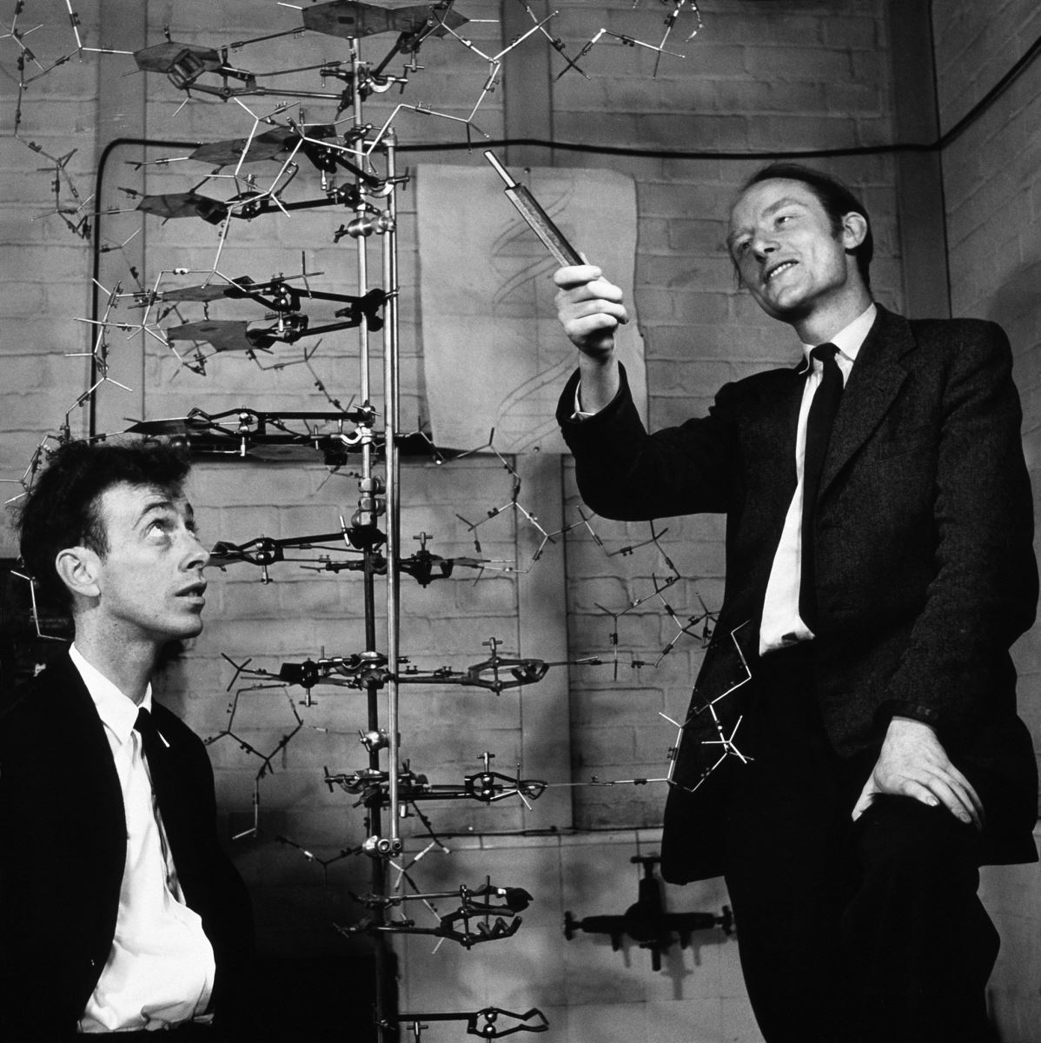
II. DEOXYRIBONUCLEIC ACID (DNA)
1. Cấu trúc của phân tử DNA
Năm 1953, James Watson và Francis Crick công bố mô hình cấu trúc không gian của phân tử ADN.

Slide 18
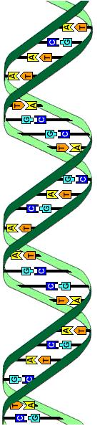
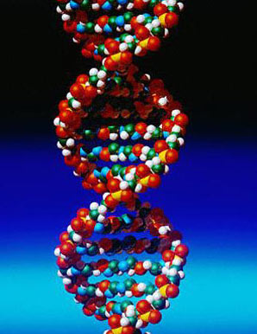
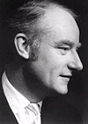
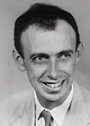
CRICK
WATSON

Slide 19
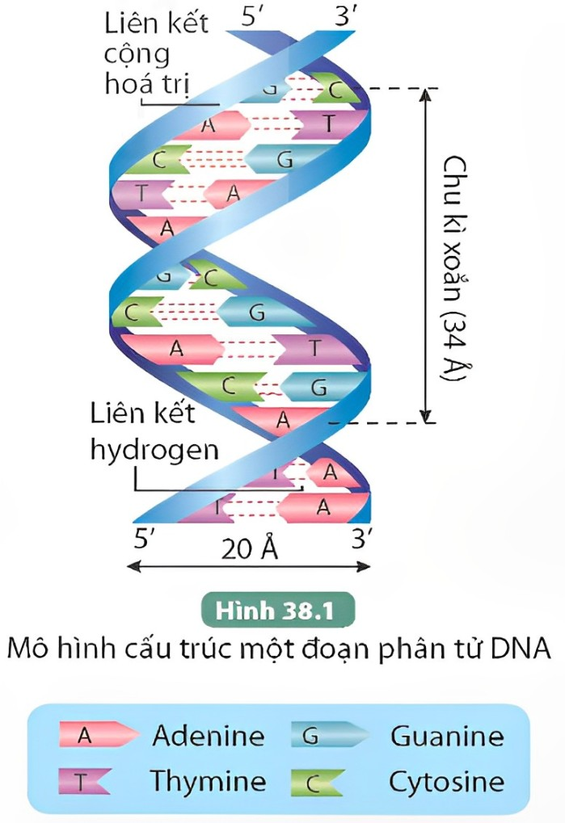
1. Cấu trúc của phân tử DNA
Hoạt động (SGK - tr.166):
Quan sát hình 38.1, thực hiện các yêu cầu sau:
Mô tả cấu trúc phân tử DNA. Cấu trúc đó được hình thành và ổn định nhờ yếu tố nào?
Gọi tên các đơn phân cấu tạo nên phân tử DNA.

Slide 20

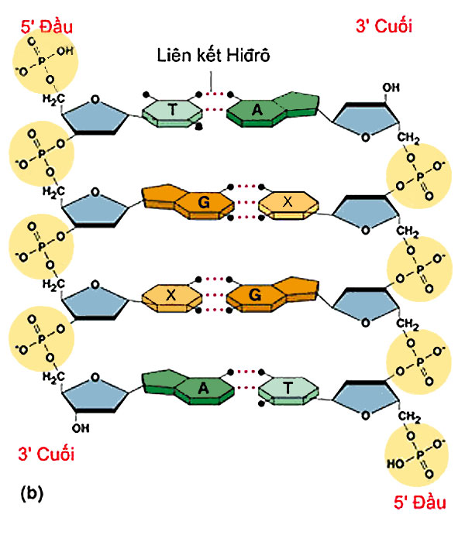
II. DEOXYRIBONUCLEIC ACID (DNA
Quan sát Hình, thực hiện các yêu cầu sau:
1. Mô tả cấu trúc phân tử DNA. Cấu trúc đó được hình thành và ổn định nhờ yếu tố nào?
Trả lời
Cấu trúc phân tử DNA:
- DNA có cấu trúc xoắn kép gồm 2 mạch poli nucleotide song song, ngược chiều, xoắn quanh một trục tưởng tượng từ trái qua phải (xoắn phải).
- Trên mỗi mạch, các nucleotide liên kết với nhau bằng liên kết cộng hóa trị, tạo thành chuỗi poli nucleotide theo chiều từ 5’ tới 3’.
Hình liên kết của ADN theo cấu trúc hóa học

Slide 21
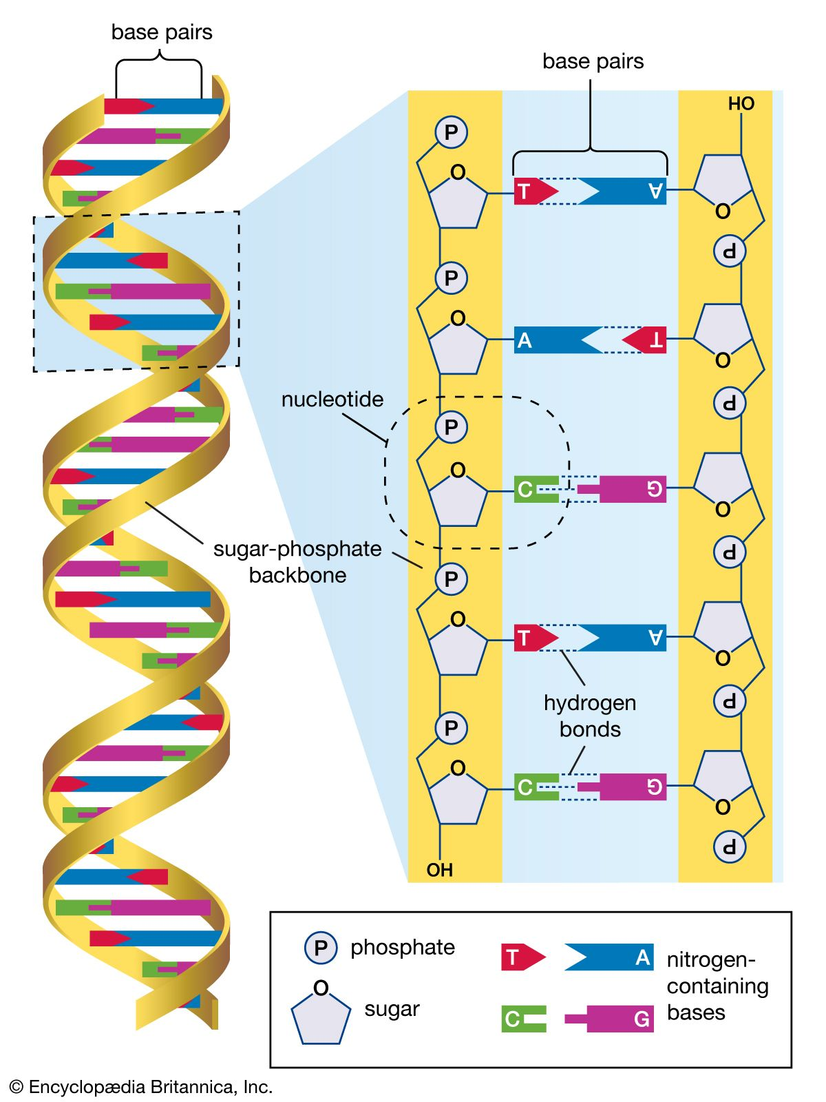
II. DEOXYRIBONUCLEIC ACID (DNA
Quan sát Hình,
2. Gọi tên các đơn phân cấu tạo nên phân tử DNA.
Trả lời
Các đơn phân cấu tạo nên phân tử DNA bao gồm: Adenine (A), Thymine (T), Guanine (G), Cytosine (C).

Slide 22
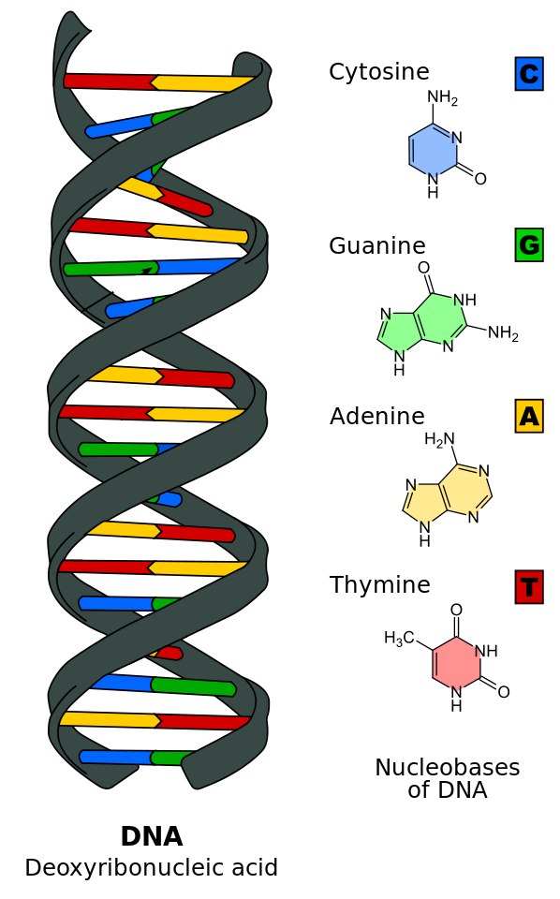
ADN:
Cấu tạo từ bốn loại đơn phân: A, T, G, C.
Cấu trúc xoắn kép gồm hai mạch polynucleotide song song, ngược chiều, xoắn phải.

Slide 23
Trên mỗi mạch, các nucleotide liên kết với nhau bằng liên kết cộng hóa trị chiều từ 5' tới 3'.
Giữa hai mạch đơn, các nucleotide liên kết với nhau bằng liên kết hydrogen theo nguyên tắc bổ sung (A = T, G ≡ C).

Slide 24
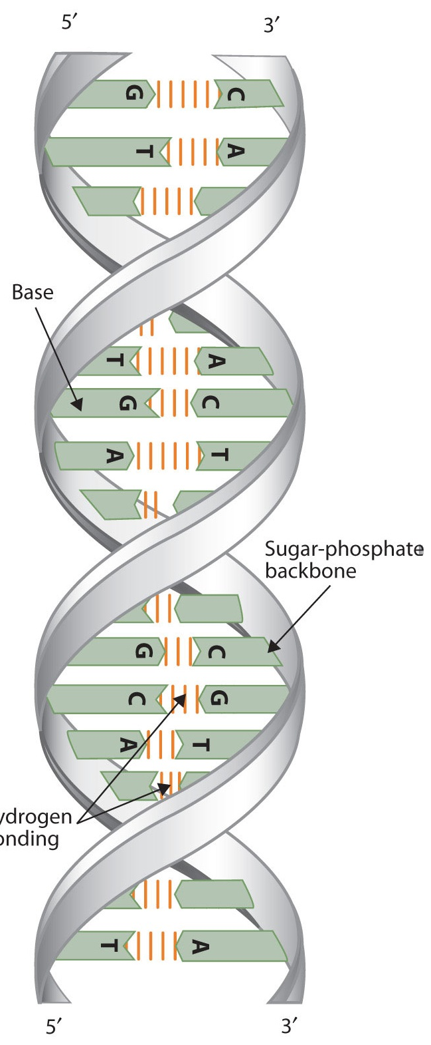
▪ A liên kết với T bằng 2 liên kết hydrogen.
▪ G liên kết với C bằng 3 liên kết hydrogen.
Base
Liên kết cộng hóa trị
Đọc thông tin trên để thực hiện các yêu cầu sau:
1. Kích thước của mỗi cặp nucleotide là bao nhiêu Å?
2. Các nucleotide trong mỗi cặp liên kết bổ sung với nhau bằng bao nhiêu liên kết hydrogen?
Chu kì xoắn
Xương sống đường phosphate
Liên kết hydrogen
Kích thước của mỗi cặp nucleotide là 3,4 Å.

Slide 25
3. Trình tự các nucleotide trên một đoạn của DNA như sau:
...A-T-G-C-T-G-A-T-C-A-C-G-T...
Hãy xác định trình tự các nucleotide trên mạch bổ sung với mạch đó.
Trả lời
Với trình tự mạch gốc là
…A-T-G-C-T-G-A-T-C-A-C-G-T…
thì trình tự trên mạch bổ sung của nó lần lượt là:
…T-A-C-G-A-C-T-A-G-T-G-C-A…

Slide 26
- A liên kết với T bằng 2 liên kết H và ngược lại
- G liên kết với X bằng 3 liên kết H và ngược lại.
=> Liên kết bổ sung
A
T
G
C

Slide 27
Hệ quả của nguyên tắc bổ sung
A
T
A = T ; G = C
A + G = T + C
T
A
G
C
C
G
N = A+ T+ G+ C = 2 (A+G) = 2 (T+ C)
T
A
T
A
l = 3,4 A⁰
A
T
G
C
T
A
C
G
C
G
T
A
T
A
A
T

Slide 28


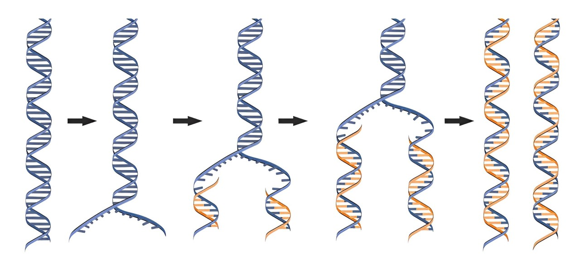
2. Chức năng của DNA
Phân tử ADN có chức năng lưu trữ, bảo quản và truyền đạt thông tin di truyền.
Quá trình tái bản DNA

Slide 29
2. CHỨC NĂNG CỦA DNA
1. Những đặc điểm nào của phân tử DNA đảm bảo cho nó thực hiện chức năng lưu giữ, bảo quản và truyền đạt thông tin di truyền?
Trả lời
- Đặc điểm giúp DNA thực hiện chức năng lưu giữ thông tin di truyền:
Trình tự các nucleotide trên DNA là thông tin di truyền chỉ dẫn cho tế bào tổng hợp protein. Ngoài ra, DNA có kích thước lớn giúp mỗi phân tử DNA mang được nhiều thông tin di truyền.
Vì thông tin di truyền được mã hóa bằng trình tự các nucleotit

Slide 30
1. Những đặc điểm nào của phân tử DNA đảm bảo cho nó thực hiện chức năng lưu giữ, bảo quản và truyền đạt thông tin di truyền?
Trả lời
- Đặc điểm giúp DNA thực hiện chức năng bảo quản thông tin di truyền:
Trên mỗi mạch đơn của phân tử DNA, các nucleotide liên kết với nhau bằng liên kết cộng hóa trị bền vững. Đồng thời, các nucleotide trên hai mạch DNA liên kết với nhau bằng liên kết hydrogen, tuy liên kết hydrogen không bền nhưng số lượng liên kết lại rất lớn nên đảm bảo cấu trúc của DNA được ổn định và cũng dễ dàng cắt đứt trong quá trình tái bản.

Slide 31

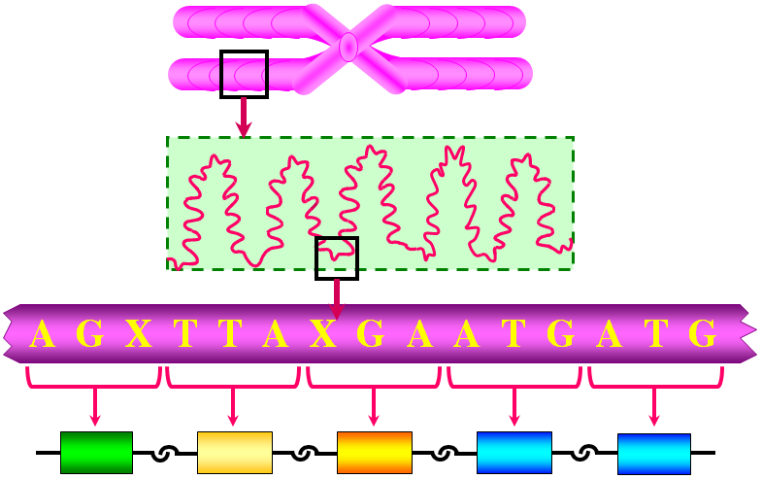

1. Những đặc điểm nào của phân tử DNA đảm bảo cho nó thực hiện chức năng lưu giữ, bảo quản và truyền đạt thông tin di truyền?
Trả lời
- Đặc điểm giúp DNA thực hiện chức năng truyền đạt thông tin di truyền:
Phân tử DNA có khả năng tự nhân đôi, nhờ đó thông tin có thể di truyền qua các thế hệ tế bào và cơ thể, đảm bảo cho đặc tính của loài được duy trì ổn định.

Slide 32
2. Con sinh ra có nhiều đặc điểm giống bố mẹ là nhờ chức năng nào của phân tử DNA?
Trả lời
Con sinh ra có nhiều đặc điểm giống bố mẹ là nhờ gene quy định đặc điểm được truyền đạt từ bố mẹ cho con thông qua quá trình tái bản DNA.

Slide 33

Cao ốc mang tên Agora Garden tại TP Đài Bắc (Đài Loan) do một cty của Bỉ xây dựng, dự kiến hoàn thành vào năm 2016. Lấy cảm hứng từ mô hinh ADN tạo ra những khu vườn treo. Có 20 tầng mỗi tầng 20 căn hộ.

Slide 34

Cao ốc mang tên Agora Garden tại TP Đài Bắc (Đài Loan) do một cty của Bỉ xây dựng, dự kiến hoàn thành vào năm 2016. Lấy cảm hứng từ mô hinh ADN tạo ra những khu vườn treo. Có 20 tầng mỗi tầng 20 căn hộ.

Slide 35

Cao ốc mang tên Agora Garden tại TP Đài Bắc( Đài Loan) do một cty của Bỉ xây dựng, dự kiến hoàn thành vào năm 2016. Lấy cảm hứng từ mô hinh ADN tạo ra nhung khu vườn treo. Có 20 tầng mỗi tầng 20 căn hộ.

Slide 36
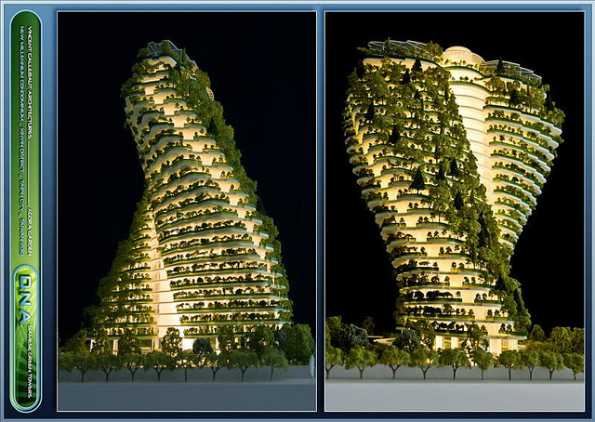
Cao ốc mang tên Agora Garden tại TP Đài Bắc( Đài Loan) do một cty của Bỉ xây dựng, dự kiến hoàn thành vào năm 2016. Lấy cảm hứng từ mô hinh ADN tạo ra nhung khu vườn treo. Có 20 tầng mỗi tần 20 căn hộ.

Slide 37

Chiếc cầu dài 280m thiết kế dựa trên cảm hứng mô hình ADN dành cho người đi bộ. Du lịch Singapore

Slide 38

Chiếc cầu dài 280m thiết kế dựa trên cảm hứng mô hình ADN dành cho người đi bộ. Du lịch Singapore

Slide 39

Chiếc cầu dài 280m thiết kế dựa trên cảm hứng mô hình ADN dành cho người đi bộ. Du lịch Singapore

Slide 40
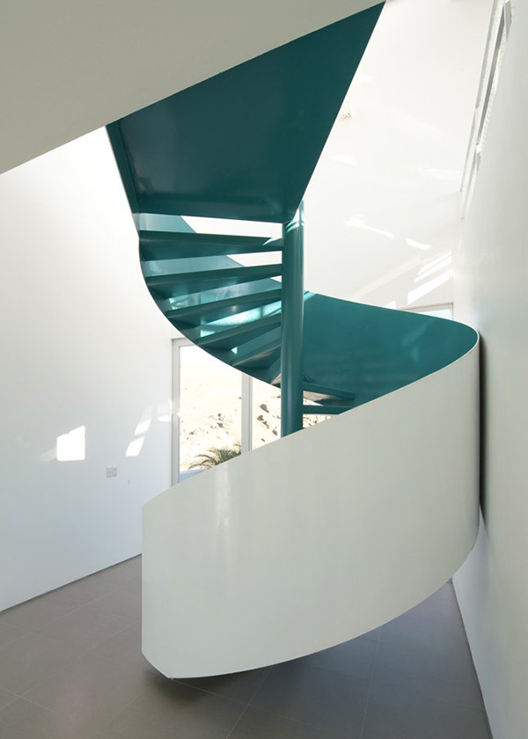
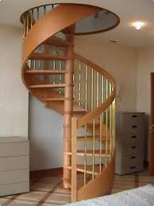
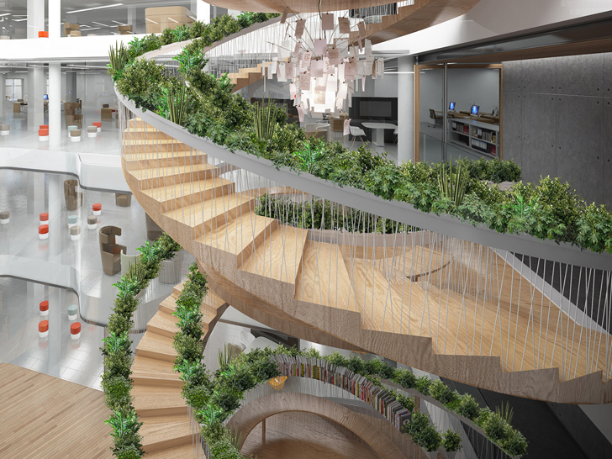
Làm cầu thang dựa theo ý tưởng mô hình ADN

Slide 41
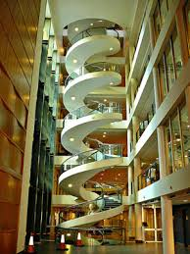
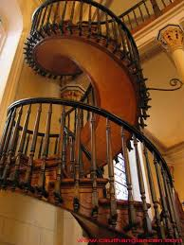
Làm cầu thang dưa theo ý tưởng mô hình ADN

Slide 42
CẤU TẠO VÀ CHỨC NĂNG CỦA DNA
- DNA là đại phân tử dài tới hàng trăm micromet, khối lượng đạt tới hàng triệu hoặc chục triệu amu.
- DNA có đơn phân là nucleotide, gồm adenine (A), thymine (T), cytosine (C) và guanine (G).
- DNA có cấu trúc xoắn kép, gồm hai mạch song song, ngược chiều, xoắn quanh một trục từ trái sang phải (xoắn phải).
- Trên mỗi mạch, các nucleotide liên kết với nhau bằng liên kết cộng hoá trị, tạo thành chuỗi polynucleotide theo chiều 5’ tới 3’.

Slide 43
- Giữa hai mạch đơn, các nucleotide liên kết với nhau bằng liên kết hydrogen theo nguyên tắc bổ sung. A liên kết với T
(A - T) bằng 2 liên kết Hydrogen; và G liên kết với C (G – C) bằng 3 liên kết Hydrogen và ngược lại tạo thành cặp nucleotide.
- DNA có đường kính 20 Å, với nhiều chu kì xoắn, mỗi chu kì xoắn dài 34 Å có10 cặp nucleotide.
* Chức năng: DNA có chức năng lưu trữ, bảo quản và truyền đạt thông tin di truyền.

Slide 44
Hệ quả của nguyên tắc bổ sung
A = T ; G = X
A + G = T + X
N = A+ T+ G+ X = 2 (A+G) = 2 (T+ X)
l = 3,4 A⁰

Slide 45
3. KHÁI NIỆM GENE
● Ở cơ thể sinh vật, mỗi phân tử DNA có chứa vài trăm đến hàng nghìn gene. Mỗi gene quy định một sản phẩm xác định là phân tử RNA hoặc chuỗi polypeptide.
● Mỗi gene thường có từ 600 đến 1500 cặp nucleotide có trình tự xác định.
● Tế bào của mỗi loài chứa nhiều gene, ví dụ: vi khuẩn E.coli có khoảng 4 400 gene, ruồi giấm khoảng 14 000 gene, ở người có khoảng 21 300 gene.

Slide 46
3. KHÁI NIỆM GENE
?
Đọc đoạn thông tin trên, hãy nêu khái niệm về gene?
֎ Khái niệm gene: Gene là một đoạn của phân tử DNA mang thông tin mã hóa cho một sản phẩm xác định là RNA hoặc chuỗi polypeptide.

Slide 47
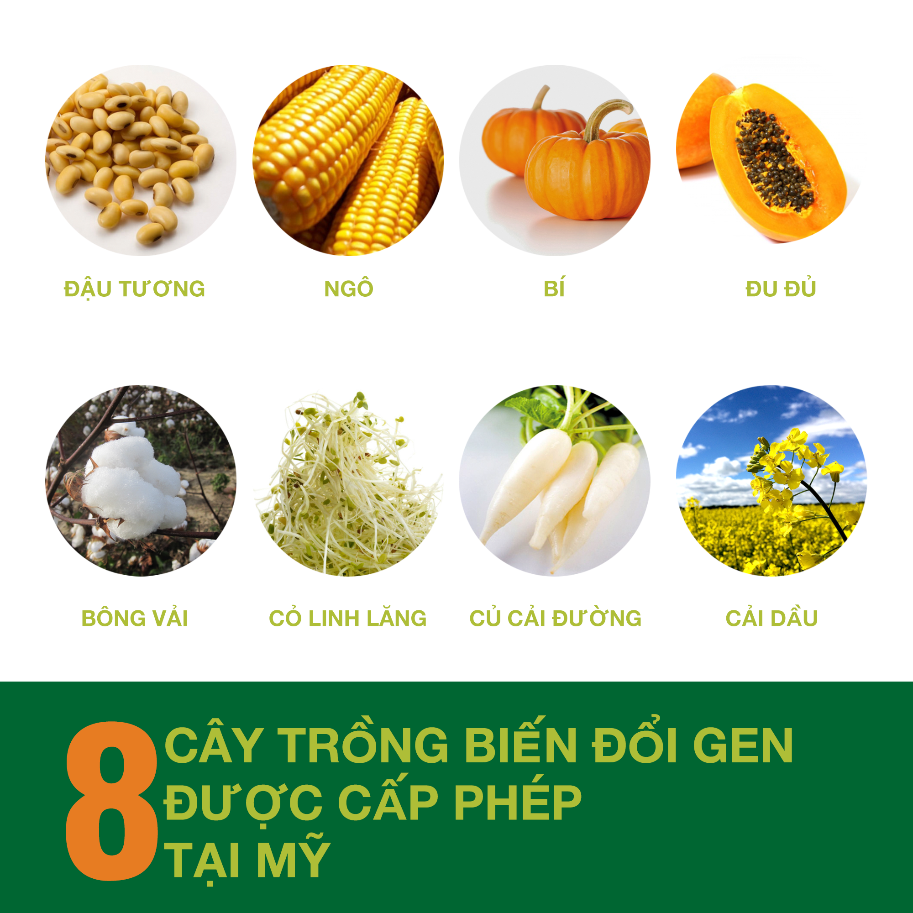
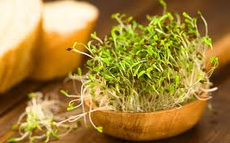

Slide 48
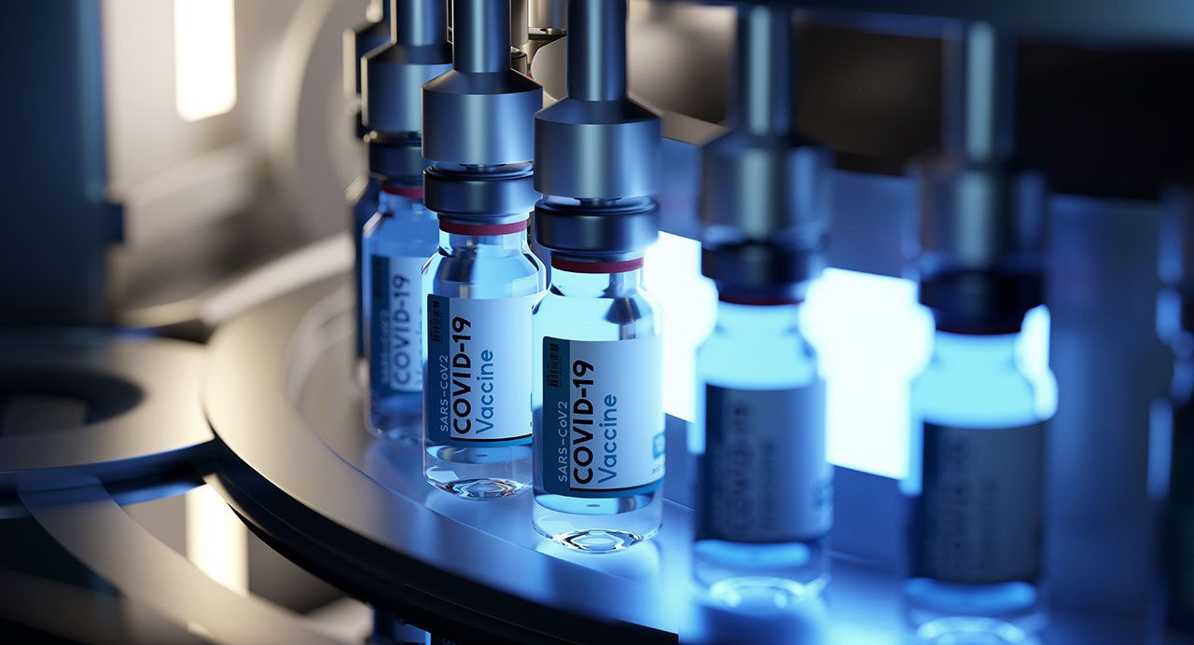
Câu hỏi: Những hiểu biết về gene là cơ sở cho những ứng dụng trong chọn giống, y học và kĩ thuật di truyền. Nêu những thành tựu về ứng dụng công nghệ gene trong cuộc sống mà em biết.
Trả lời
Nhờ được chọn lọc gene, những thực phẩm biến đổi gene thường có năng suất cao, hàm lượng chất dinh dưỡng nhiều,...
– Trong nông nghiệp, công nghệ gene cho nhiều kết quả to lớn với những sinh vật biến đổi gene: ngô, đậu nành, củ cải đường, khoai tây, cà chua, bí đao, dầu, gạo vàng,...
– Trong y khoa, công nghệ gene đóng một vai trò quan trọng: công cụ chẩn đoán, sản xuất thuốc điều trị và vaccine phòng bệnh,...

Slide 49
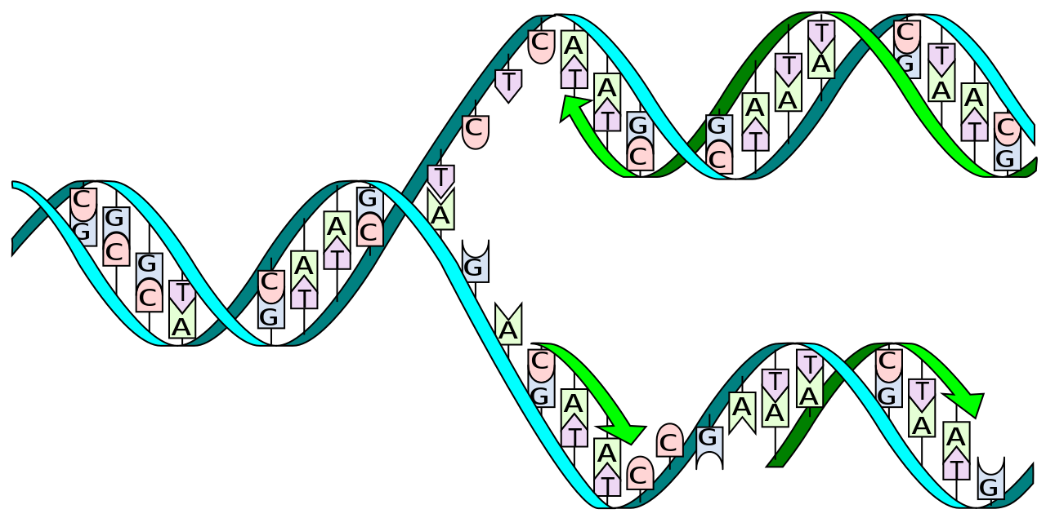
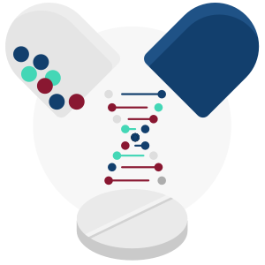
4. TÍNH ĐA DẠNG VÀ ĐẶC TRƯNG
1. Giải thích vì sao chỉ từ bốn loại nucleotide tạo ra được sự đa dạng của phân tử DNA.
2. Phương pháp phân tích DNA đem lại những ứng dụng gì trong thực tiễn? Cơ sở của các ứng dụng đó là gì?

Slide 50
1. Giải thích vì sao chỉ từ bốn loại nucleotide tạo ra được sự đa dạng của phân tử DNA.
Trả lời
Chỉ từ bốn loại nucleotide tạo ra được sự đa dạng của phân tử DNA vì: DNA được cấu trúc theo nguyên tắc đa phân, từ bốn loại nucleotide liên kết theo chiều dọc và sắp xếp theo nhiều cách khác nhau đã tạo ra vô số phân tử DNA khác nhau về số lượng, thành phần và trình tự sắp xếp các nucleotide.

Slide 51
2. Phương pháp phân tích DNA đem lại những ứng dụng gì trong thực tiễn? Cơ sở của các ứng dụng đó là gì?
Trả lời
- Ứng dụng của phương pháp phân tích DNA:
+ So sánh, đối chiếu các mẫu DNA để xác định quan hệ huyết thống, danh tính của những thi thể không còn nguyên vẹn, truy tìm tội phạm hay nghiên cứu phát sinh chủng loại sinh vật.
+ Phân tích DNA để dự đoán nguy cơ mắc các bệnh di truyền và điều trị y tế.
- Cơ sở của các ứng dụng đó là tính đặc trưng của DNA (DNA đặc trưng cho loài, thậm trí từng cá thể).

Slide 52
4. TÍNH ĐA DẠNG VÀ ĐẶC TRƯNG
Khi thay đổi số lượng, thành phần và đặc biệt là trình tự sắp xếp các nucleotit (A, T, C, G) thì có thể tạo vô số phân tử ADN khác nhau.
Vì thế tạo nên tính đa dạng, đặc trưng cho loài (thậm chí cho cá thể)

Slide 53
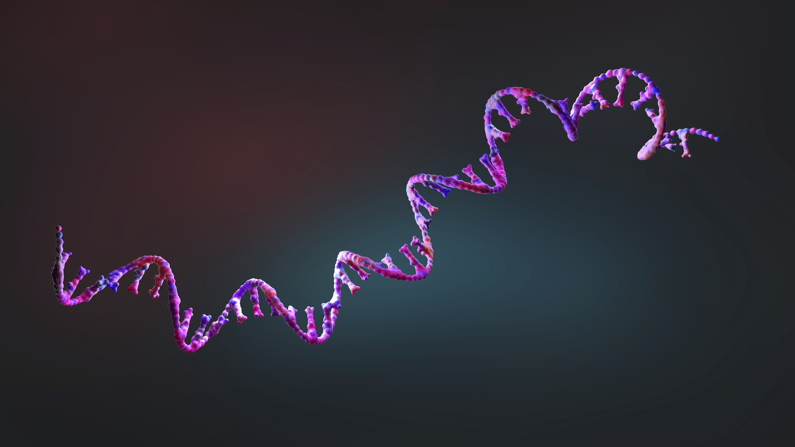
PHẦN III
II. DEOXYRIBONUCLEIC ACID (DNA
RIBONUCLEIC ACID (RNA)

Slide 54
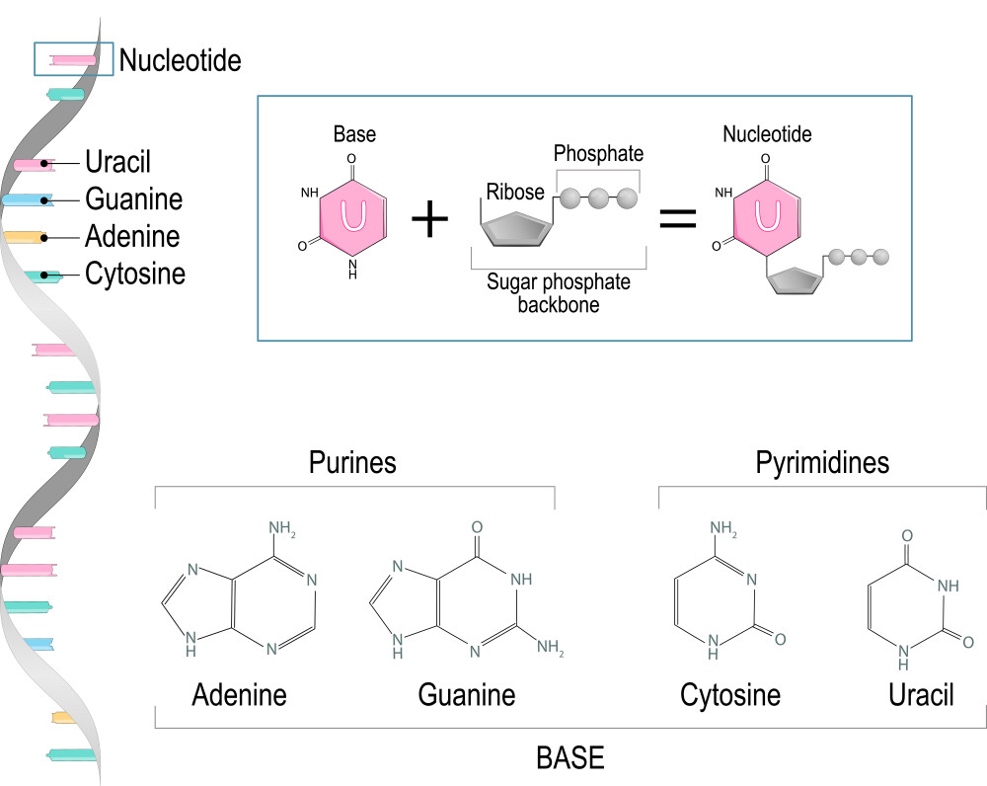
1. CẤU TRÚC PHÂN TỬ RNA
Dựa vào kiến thức đã học và quan sát hình, thực hiện các yêu cầu sau:
1. Mô tả cấu trúc của phân tử RNA.

Slide 55
1. CẤU TRÚC PHÂN TỬ RNA
1. Mô tả cấu trúc của phân tử RNA.
Trả lời
- RNA có cấu tạo đa phân, đơn phân là bốn loại nucleotide: A, U, C, G.
- RNA có cấu trúc một mạch: Các đơn phân liên kết với nhau bằng liên kết cộng hóa trị tạo thành mạch RNA (chuỗi polypeptide).

Slide 56
CẤU TRÚC PHÂN TỬ RNA
2. Dự đoán trong tế bào, RNA được tổng hợp từ cấu trúc nào?
Trả lời
RNA có cấu trúc một mạch có trình tự các nucleotide bổ sung với các nucleotide trên DNA, do đó RNA được hình thành từ DNA.

Slide 57
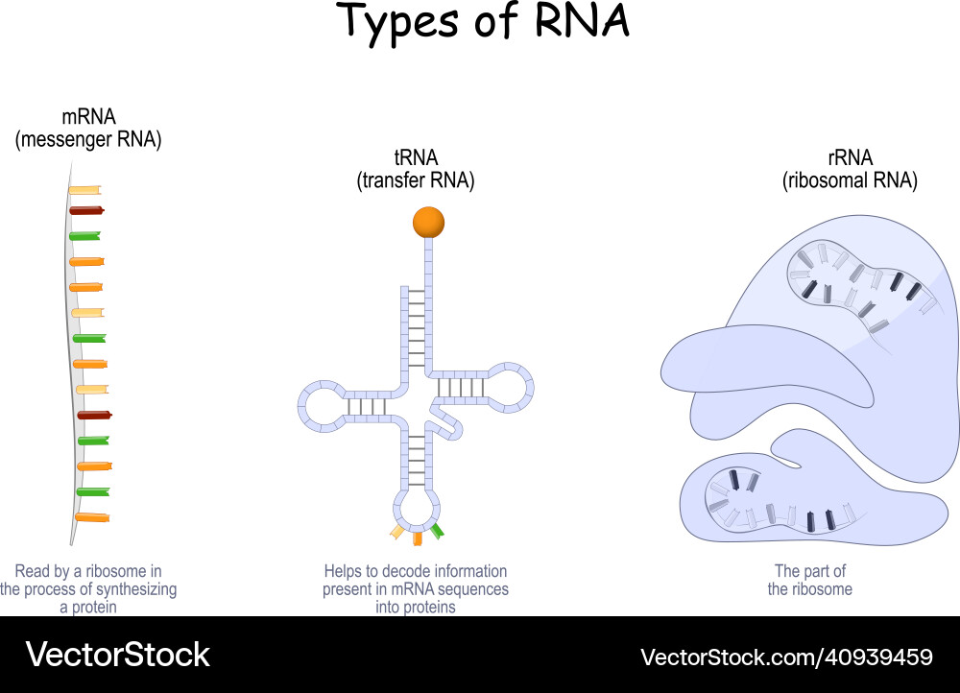
2. CÁC LOẠI RNA TRONG TẾ BÀO
mRNA
tRNA
rRNA
Tuỳ theo cấu trúc và chức năng, RNA được chia thành các loại khác nhau, trong đó có RNA thông tin (mRNA), RNA vận chuyển (tRNA) và RNA ribosome (rRNA)

Slide 58

mRNA
tRNA
rRNA
Phân biệt các loại RNA dựa vào chức năng.

Slide 59
Các loại
Chức năng | mRNA: truyền đạt thông tin di truyền từ nhân ra tế bào chất, làm khuôn cho quá trình tổng hợp chuỗi polypeptide (dịch mã). | tRNA: vận chuyển amino acid tự do đến nơi tổng hợp chuỗi polypeptide. | rRNA: là thành phần chủ yếu cấu tạo nên ribosome - nơi tổng hợp chuỗi polypeptide.

Slide 60
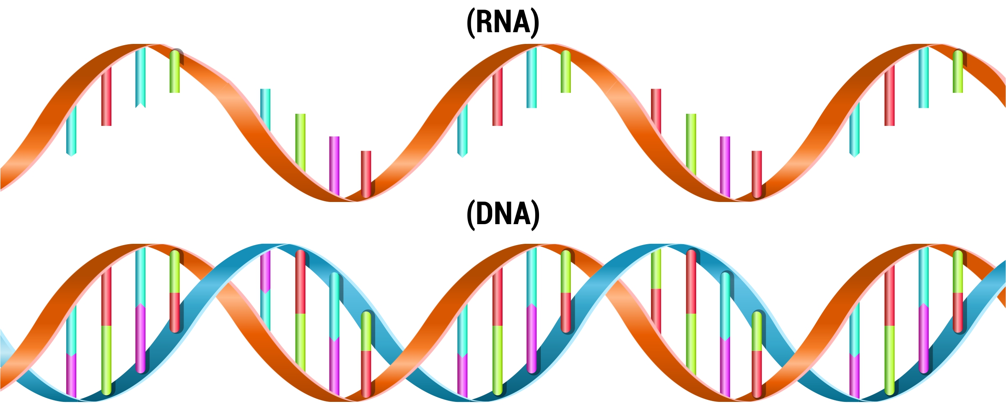

KIẾN THỨC CỐT LÕI
Nucleic acid là những đại phân tử sinh học, cấu tạo đa phân với đơn phân là nucleotide. Nucleic acid gồm DNA và RNA.
DNA cấu tạo từ bốn loại đơn phân A, T, G, C; có cấu trúc xoắn kép gồm hai mạch polynucleotide song song nhờ các nucleotide giữa hai mạch liên kết hydrogen theo nguyên tắc bổ sung. DNA rất đa dạng và đặc trưng bởi số lượng, thành phần và trình tự sắp xếp các nucleotide. DNA có chức năng lưu giữ, bảo quản và truyền đạt thông tin di truyền.
RNA có cấu trúc một mạch, cấu tạo từ bốn loại đơn phân A, U, G, C. Ba loại RNA khác nhau về cấu trúc và chức năng.
Gene là một đoạn của phân tử DNA có chức năng di truyền xác định.

Slide 61

LUYỆN TẬP
Chọn 1 trong các phương án A, B, C hoặc D

Slide 62

Câu 1: ADN được duy trì tính ổn định qua các thế hệ nhờ cơ chế
A. Nguyên phân. B. Nhân đôi.
C. Giảm phân. D. Di truyền.
Câu 2: Quá trình tái bản ADN dựa trên nguyên tắc nào?
A. Nguyên tắc bổ sung.
B. Nguyên tắc bán bảo tòan.
C. Nguyên tắc bảo tòan.
D. Cả A và B.

Slide 63
Câu 3: Chức năng của ADN là
A. Lưu giữ thông tin.
B. Truyền đạt thông tin.
C. Lưu giữ và truyền đạt thông tin.
D. Tham gia cấu trúc của NST.

Slide 64
Câu 4: Bản chất hoá học của gen là
A. Axit nucleic. B. ADN.
C. Bazơ nitric. D. Protein.
Câu 5: Một ADN tái bản 3 lần. Số ADN con được tạo ra là
A. 2. B. 3. C. 8. D. 16.

Slide 65
Câu 6: Nguyên tắc bổ sung trong cấu trúc của DNA dẫn đến hệ quả
A. A = C, G = T.
B. A + T = G + C.
C. A + G = T + C.
D. A + C + T = C + T + G.
Câu 7: Nếu trên một mạch đơn của phân tử DNA có trật tự là: – A – T – G – C – A –
Trật tự của đoạn mạch bổ sung tại vị trí đó là
A. – T – A – C – G – T –.
B. – T – A – C – A – T –.
C. – A - T – G – C – A –.
D. – A – C – G – T – A –.

Slide 66
Câu 8: Một gene có 480 adenine và 3120 liên kết hydrogen. Số lượng nucleotide là
A. 1200.
B. 2400.
C. 3600.
D. 3120.
Câu 9: Một gene có chiều dài 3570 Å. Hãy tính số chu kì xoắn của gene.
A. 210.
B. 119.
C. 105.
D. 238.

Slide 67
Câu 10: Một đoạn gene có chiều dài 4080Å, A/G = 2/3. Số liên kết hydrogen là
A. 3120.
B. 6240.
C. 3000.
D. 3600
Câu 11: Xác định tỉ lệ phần trăm nucleotide loại A trong phân tử DNA,
biết DNA có G = 31,25%.
A. 31,25%.
B. 12,5%.
C. 18,75%.
D. 25%.

Slide 68
Câu 7: Nhận xét nào sau đây đúng khi nói về đặc điểm cấu tạo của phân tử RNA?
A. Cấu tạo 2 mạch xoắn song song.
B. Cấu tạo bằng 2 mạch thẳng.
C. Kích thước và khối lượng nhỏ hơn so với phân tử DNA.
D. Gồm có 4 loại đơn phân là A, T, G, C.
Câu 8: Loại nucleotide có ở RNA và không có ở DNA là:
A. Adenine.
B. Thymine.
C. Cytosine.
D. Uracil.

Slide 69
Câu 9: Loại RNA nào dưới đây có vai trò truyền đạt thông tin quy định cấu trúc của protein cần tổng hợp?
A. tRNA.
B. mRNA.
C. rRNA.
D. Không có RNA nào.
Câu 10: Chức năng của tRNA là
A. truyền thông tin về cấu trúc protein đến ribosome.
B. vận chuyển amino acid cho quá trình tổng hợp protein.
C. tham gia cấu tạo nhân của tế bào.
D. tham gia cấu tạo màng tế bào.

Slide 70
VẬN DỤNG
Làm mô hình DNA từ việc tận dụng các loại rác thải như que kem, ống hút, xốp, …

Slide 71
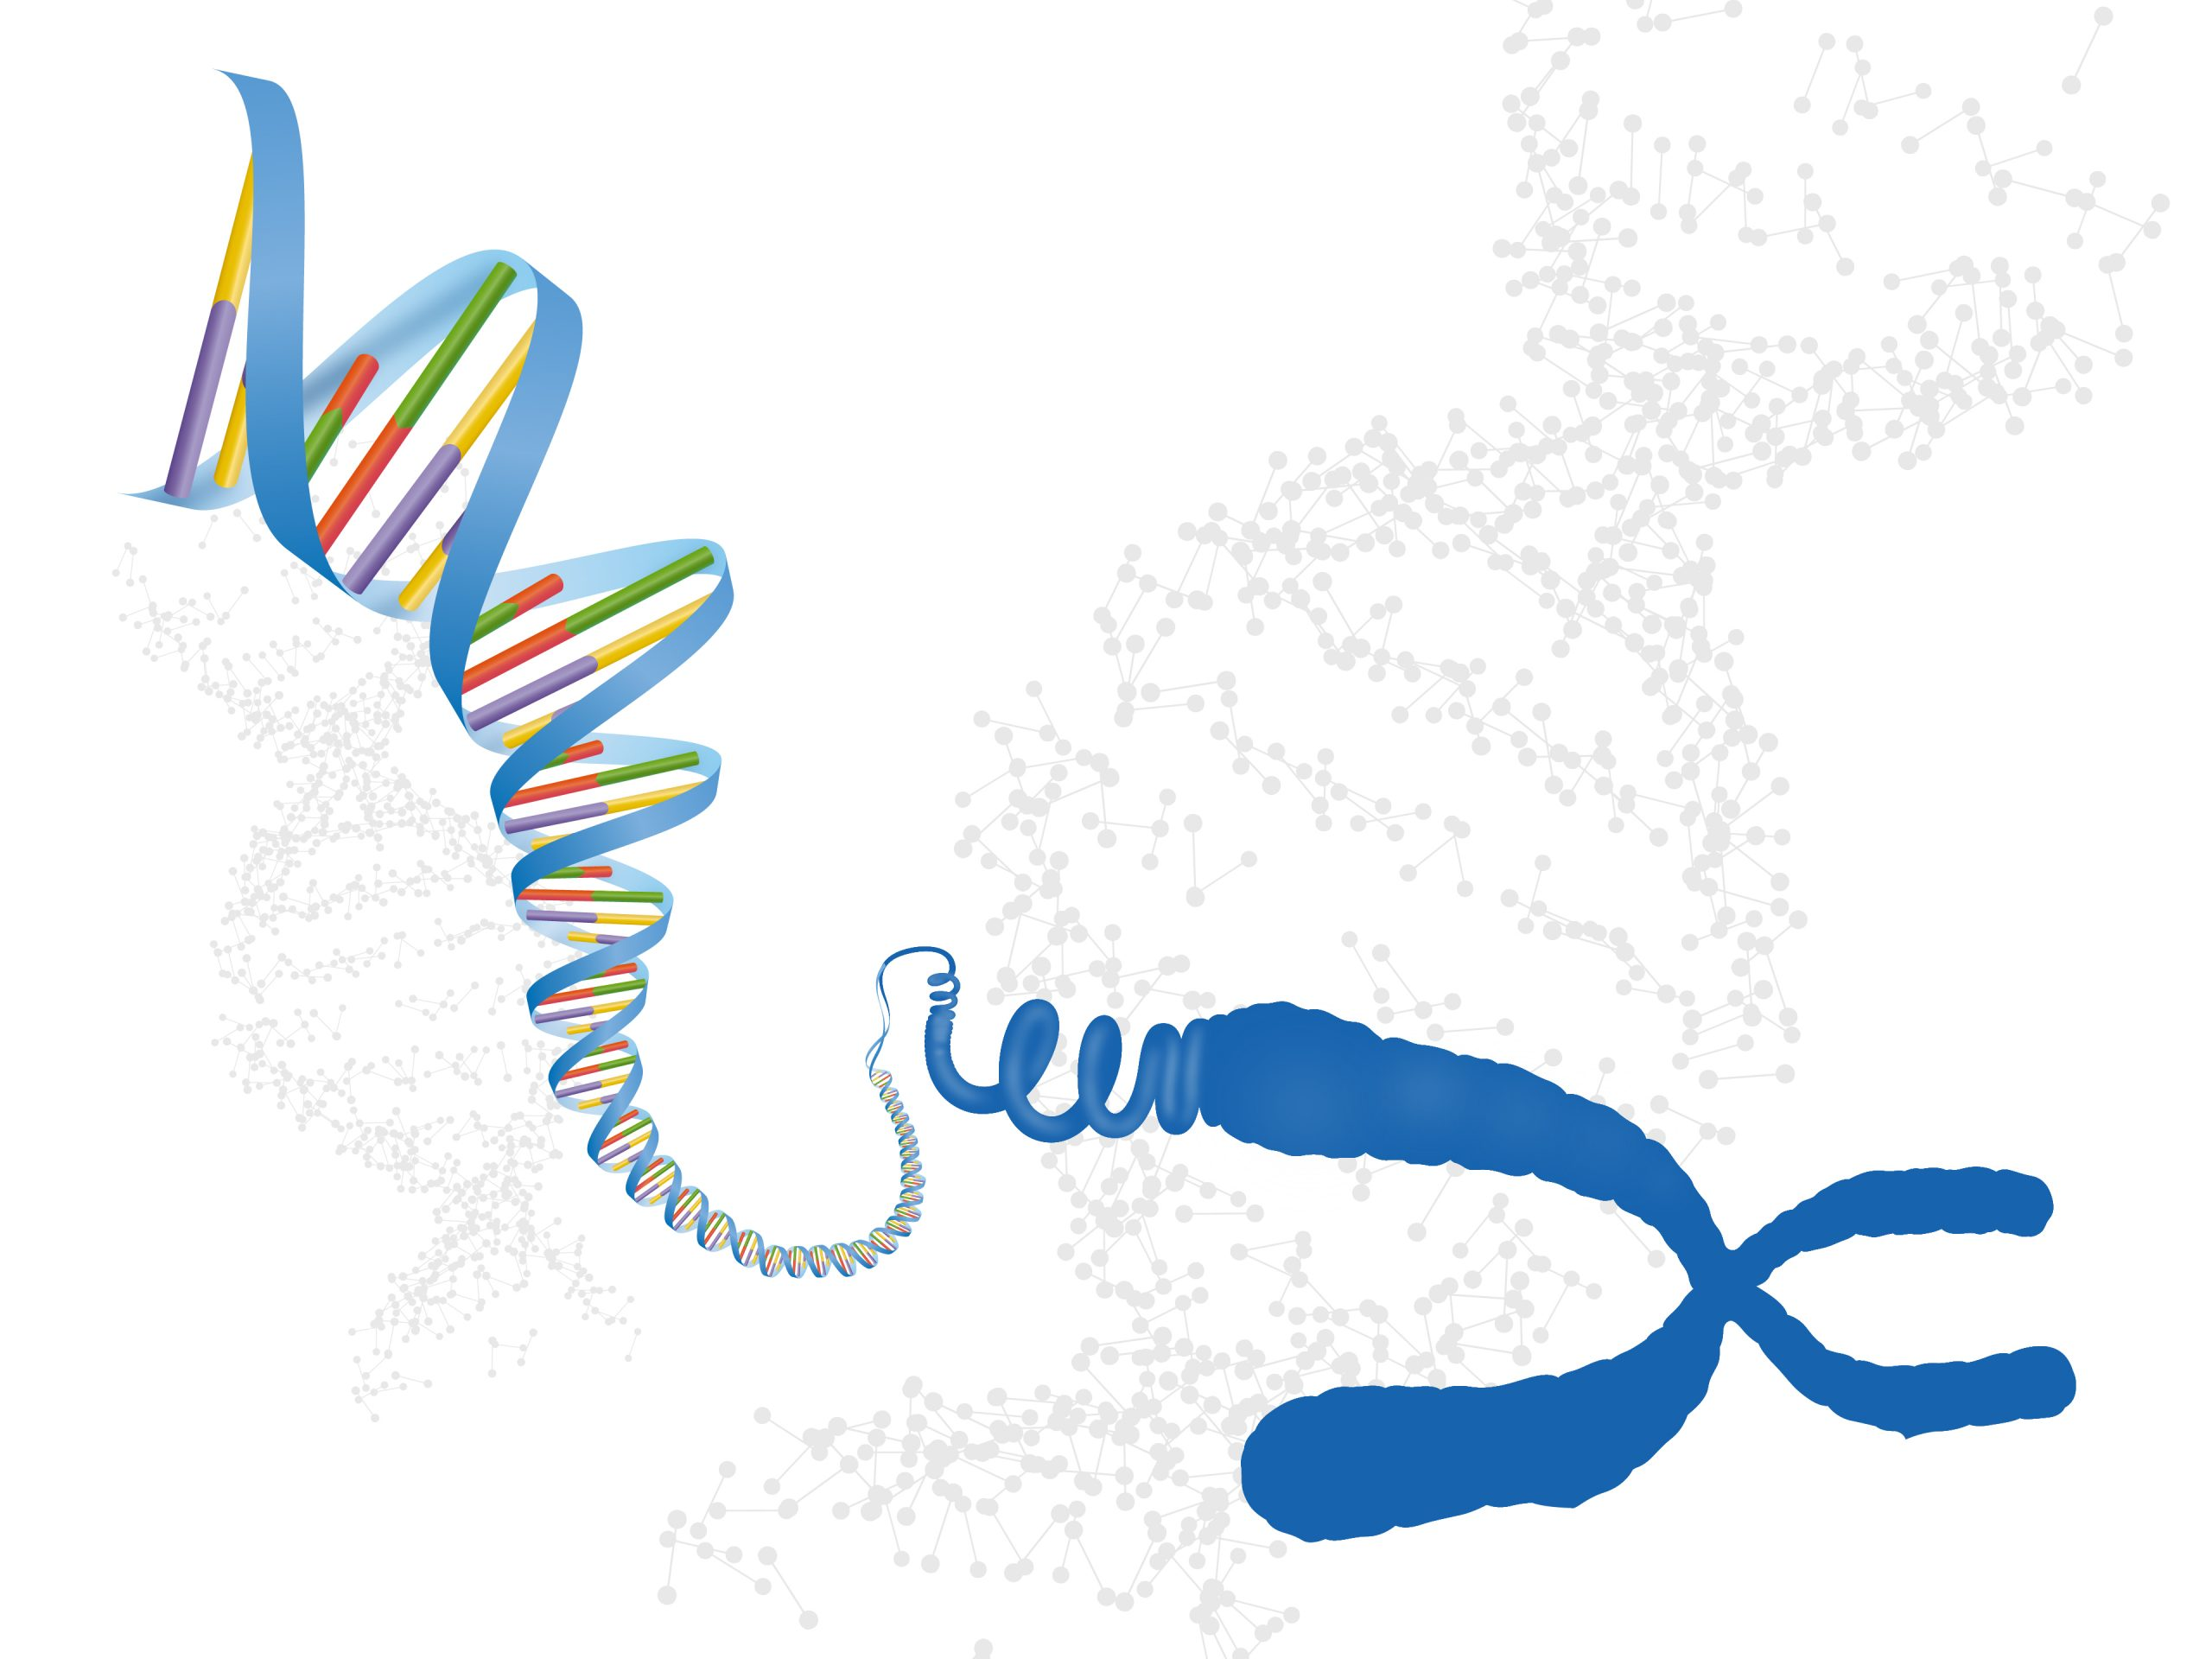


KẾT THÚC
CẢM ƠN CÁC EM ĐÃ THEO DÕI BÀI HỌC
Khoa học tự nhiên 9

Slide 73
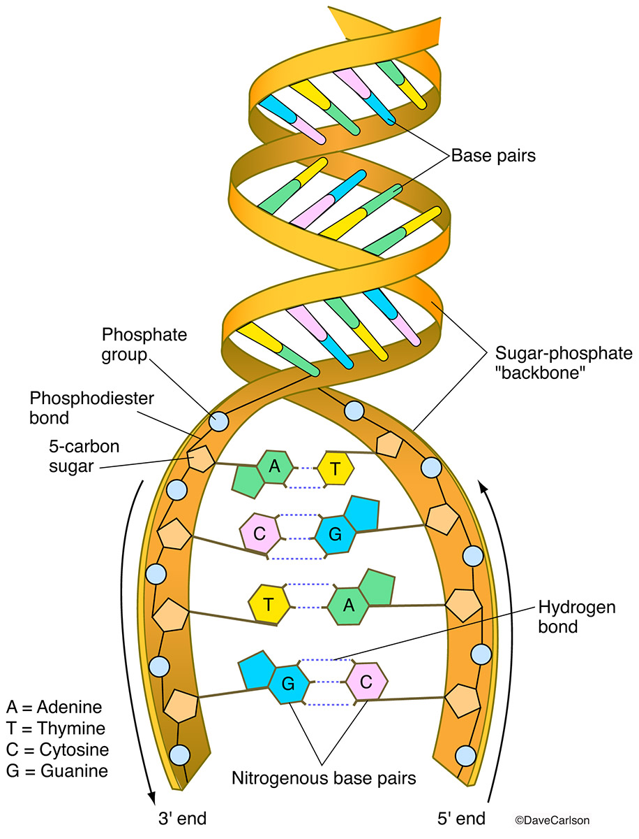
II. DEOXYRIBONUCLEIC ACID (DNA
Trong phân tử ADN:
- Liên kết dọc: trên một mạch đơn các nu liên kết với nhau bằng liên kết hóa trị.
- Giữa hai mạch các nucleotide liên kết với nhau bằng liên kết hydrogen tạo thành các cặp:
▪ A liên kết với T bằng 2 liên kết hydrogen.
▪ G liên kết với C bằng 3 liên kết hydrogen.
Cặp base
Xương sống đường phosphate
Nhóm phosphate
Liên kết phosphodiester
Đường 5 carbon
Liên kết hydrogen
Cặp base nitrogen

